Slide 1
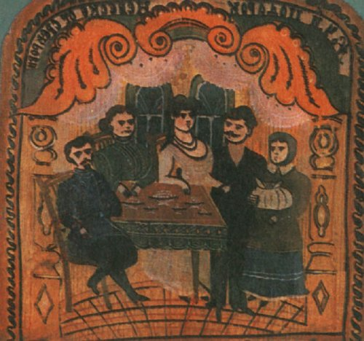
Городецкая роспись .
Подготовила
воспитатель МБДОУ №11
Курзакова О.Н.

Slide 2
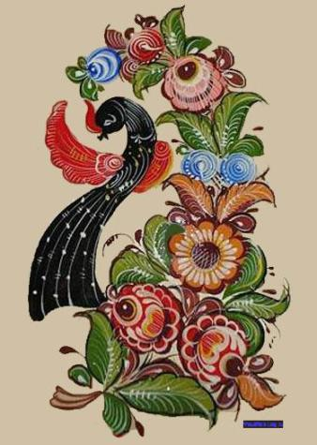
Городецкая роспись
План урока.
1. Знакомство с историей
2. Знакомство с основными сюжетами росписи.
3. Знакомство с основными приемами росписи.
4. Выполнение практического задания: роспись закладки для книги.

Slide 3
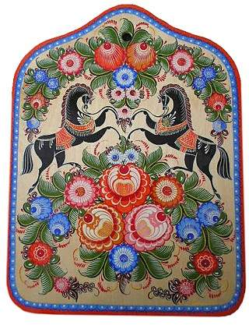
История городецкой росписи.
Роспись, которая ныне называется городецкой, родилась в Поволжье, в деревнях, расположенных на берегах чистой и светлой речки Узоры, в селениях Косково, Курцево, Репино, Боярское и др. В XVIII в. здесь возникает центр производства прядильных донец и игрушек. Свои изделия крестьяне отвозили продавать на ярмарку в село Городец. Поэтому роспись, выполненная на этих изделиях, получила название Городецкая.

Slide 4
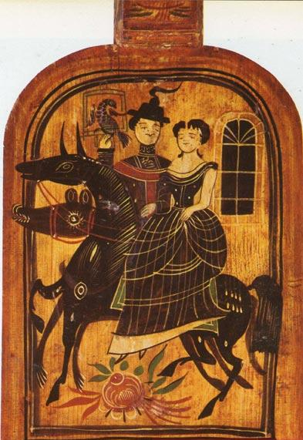
Традиции Городца.
Что такое «донце»? В словаре русского языка В.И. Даля мы найдем, что слово "донце" означает "дощечку, на которую садится пряха, втыкая в нее гребень". Окончив работу, она вынимала гребень, а донце вешала на стену. Поэтому народные умельцы уделяли особое внимание украшению досок резьбой и росписью.
Прялка была верной спутницей на протяжении всей жизни крестьянки. Часто служила подарком. Поэтому донце выбиралось нарядное, красочное, всем на радость и удивление. Прялка передавалась по наследству, ее берегли и хранили. Сюжетами Городецкой росписи были изображения птиц, цветов, всадников на конях, барышень и кавалеров, сцен из народной жизни.

Slide 5
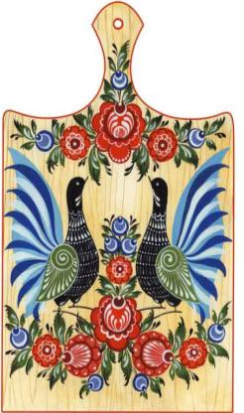
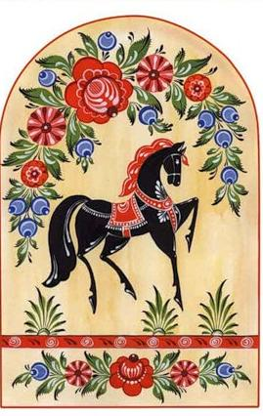
Городецкий орнамент
В росписи значительное место занимает орнамент. Орнамент — это живописное или графическое украшение из сочетания геометрических, растительных или животных элементов. Основные элементы Городецкой росписи — это круги, скобки, точки, капли, дуги, штрихи, спирали.

Slide 6
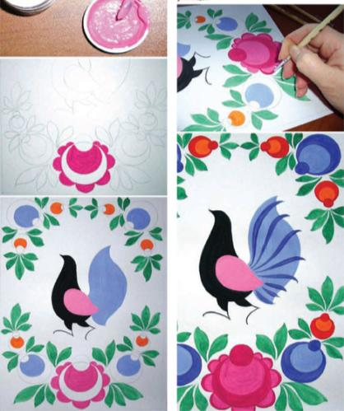
Техника исполнение Городецкого орнамента
Первый — подмалевка, т.е. круговое движение кистью, нанесение одного цветового пятна. Главное при этом — научиться брать нужное количество краски на кисть. Если краски окажется мало, то подмалевка получится бледной, невыразительной; Второй этап — теневка (или оттенок), т.е. нанесение скобки. Чтобы правильно нарисовать скобку, вначале надо лишь слегка прикоснуться к бумаге кончиком кисти и провести тонкую линию; к середине сильно нажать на кисть, а завершить скобку опять тонкой линией. Третий этап — оживка (или разживка), т.е. тонкая разделка орнаментальных форм белилами. Оживки всегда наносят на однотонные силуэты, что придает им некоторую объемность.

Slide 7
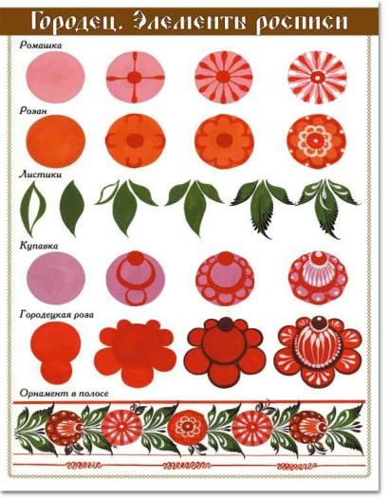
Техника изображения основных растительных элементов.
Купавка — самый распространенный цветок в городецком орнаменте. Подмалевка по размеру большая. Расписывать начинают с маленького кружочка по ее краю, затем делают скобку внутри круга. По краю подмалевки рисуют скобки.Скобки по ее краю рисуют, начиная с центра, постепенно уменьшая их в размерах до сердцевинки. Оживка выполняется белилами. Розан отражает главные признаки цветка, т.е. имеет лепестки и ярко выраженный центр. Силуэт в форме круга. По размеру может быть больше купавки. Центр цветка рисуют в середине. Розан в росписи Городца окружен скобками — лепестками одного размера, цвет которых совпадает с цветом середины. Техника росписи скобок та же, что и у купавки.

Slide 8
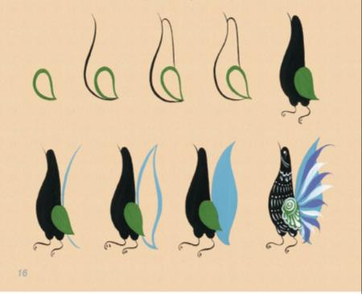
Техника изображения птиц.
Городецкая птица является символом семейного счастья. Птиц изображают в различных вариантах: это и гордый павлин, и насупленный индюк, и задиристый петух, и сказочная птица. Начинают писать их с плавной линии, изображающей изгиб шеи и груди, потом наносят линию, определяющую форму головы и спины, затем определяют линию крыла, нитевидные клюв и ноги. Чаще всего туловище выполняют черным цветом, крыло закрашивают городецкой зеленой краской. Хвост пишут по-разному, например, ограничивают с двух сторон линиями, определяющими его силуэт и закрашивают. Лучше всего это выполнить алым цветом. В другом случае прорисовывают каждое перышко хвоста в два цвета. Разработку птиц начинают с головы и заканчивают хвостом. Оживки делают белилами, нанося тонкие мазки.

Slide 9
